Slide 1
Муниципальное автономное дошкольное образовательное учреждение
«Детский сад № 111»
«Люби и знай свой край»
Косарева Наталия Геннадьевна, старший воспитатель
Меркурьева Надежда Николаевна, воспитатель
г. Череповец

Slide 2
Дошкольный возраст – важный этап становления личности, именно в этот период необходимо прививать детям чувство любви и привязанности к природным и культурным ценностям родного края, так как именно на этой основе воспитывается патриотизм.
Д.С. Лихачева говорил: «Воспитание любви к родному краю, к родной культуре, к родному городу, к родной речи – задача первостепенной важности, и нет необходимости — это доказывать. Но как воспитать эту любовь? Она начинается с малого – с любви к своей семье, к своему дому. Постоянно расширяясь, эта любовь к родному переходит в любовь к своему государству, к его истории, его прошлому и настоящему, а затем ко всему человечеству.»

Slide 3
В последние годы в нашей стране наблюдаются серьезные изменения, которые касаются нравственно–патриотического воспитания подрастающего поколения. Данное направление играет огромную роль в становлении личности ребенка. В стратегических ориентирах воспитания, сформулированных президентом Российской Федерации В.В. Путиным указано: «формирование гармоничной личности, воспитание гражданина России - зрелого, ответственного человека, в котором сочетается любовь к большой и малой Родине, общенациональная и этническая идентичность, уважение к культуре, традициям людей, которые живут рядом».
Патриотическое чувство не возникает само по себе. Это результат длительного целенаправленного воспитательного воздействия на человека, начиная с самого детства и то, какие нравственные качества разовьются у ребенка, зависит, прежде всего, от семьи и окружающих его обстановки.

Slide 4
Основной целью внедрения регионального компонента в воспитатель-образовательный процесс является:
- формирование основ патриотического воспитания;
- приобщение воспитанников к природе, истории и культуре родного края;
- развитие устойчивого познавательного интереса к своей малой Родине.
Задачи:
- расширять знания детей об особенностях родного края;
- развивать у дошкольников интерес к родному городу, краю и его достопримечательностям;
- развивать способность чувствовать красоту природы, архитектуры своей малой Родины и эмоционально откликаться на нее;
воспитывать чувство гордости за свою малую Родину.

Slide 5
Коллектив нашего дошкольного учреждения на протяжении многих лет углублённо работает по патриотическому воспитанию дошкольников. В рамках реализации актуального направления разработана программа «Патриотическое воспитание дошкольников». Содержание программы способствует формированию у детей целостной картины о родном городе и Вологодском крае. Для этого составлен перспективный план, в соответствии с ним разработаны конспекты непосредственно-образовательной деятельности.
Месяц | Первая неделя | Вторая неделя | Третья неделя | Четвертая неделя
Сентябрь | НОД «Легенда земли Череповецкой» (История возникновения Череповца) | - Просмотр фильма «Путешествие по Вологодчине» - Знакомство с Вологдой. | - Беседа с детьми об улицах родного города. - Целевая прогулка по ближайшим к саду улицам. | - Беседа «Символика родного города» - Экскурсия «Памятники города»
Октябрь | - Беседа «Парки и скверы нашего города». - Дидактическая игра «Путешествие по городу» | - Знакомство с творчеством В.В.Верещагина. - Виртуальная экскурсия «Дом-музей Верещагиных». | Посещение интерактивного занятия в Историко-краеведческом музее «Череповец: жизнь на фоне сталинского ампира» | Посещение интерактивного занятие в городской библиотеке «Мой родной Череповец»

Slide 6
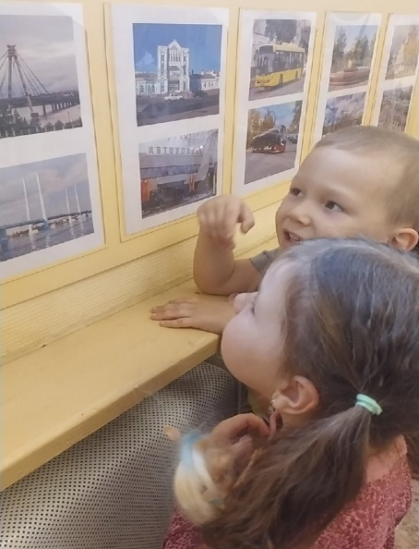
Одно из основных условий организации работы по патриотическому воспитанию является создание развивающей предметно - пространственной среды, где дети могут в условиях ежедневного свободного доступа пополнять свои знания о родном крае. В нём размещены различные материалы: альбомы с достопримечательностями города, природой Вологодский области, книги про родной край, дидактические игры, аудиозаписи народных песен и картотека с играми Вологодской области. Работа в патриотическом уголке способствует нравственному становлению личности и формированию патриотических чувств у дошкольников.

Slide 7
В холле детского сада создан интерактивный стенд с картой области, который закрепляет умение детей ориентироваться на карте, находить города нашей области, а также знакомит с их достопримечательностями и промышленностью.

Slide 8
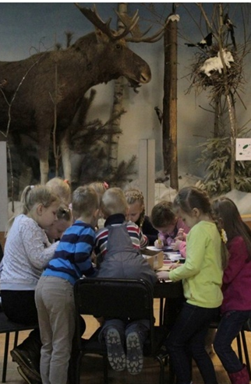
Сотрудничество с социальными партнерами дает возможность использовать имеющиеся ресурсы для формирования у дошкольников знаний о родном городе.
Совместно с родителями были организованы экскурсии и целевые прогулки в выходной день, родители и дети посещали интерактивные занятия в музеях нашего города. В ходе экскурсий у детей формируется чувство любви к малой Родине, развивается умение видеть и понимать красоту окружающей жизни, желание узнать больше об особенностях своего края, его истории и сохранить память о прошлом.

Slide 9
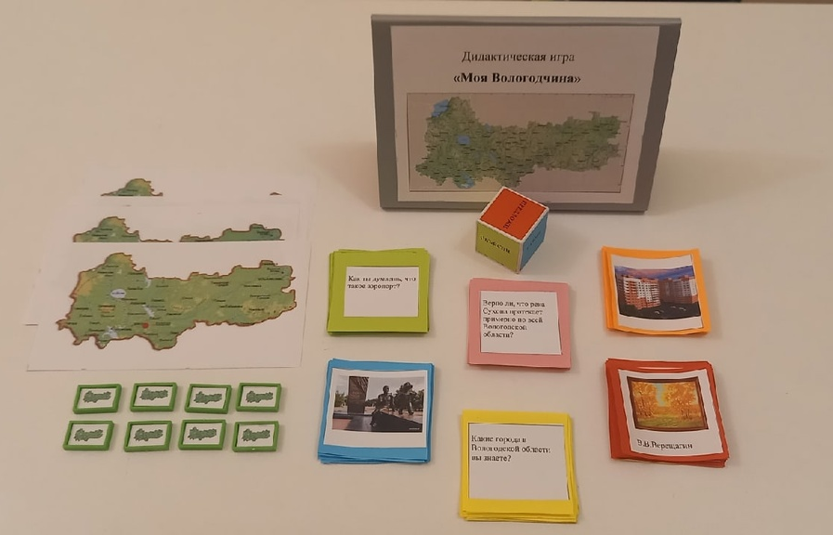
Особое место в работе по реализации регионального компонента занимают дидактические игры, которые дают возможность не только закрепить полученные знания, но и приобщить дошкольников к истории, географии и природе родного края. Дидактическая игра «Моя Вологодчина» разработанная с целью обобщения знаний детей о Вологодской области.

Slide 10
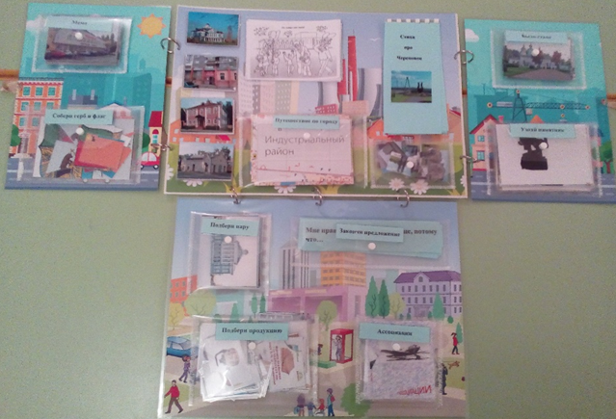
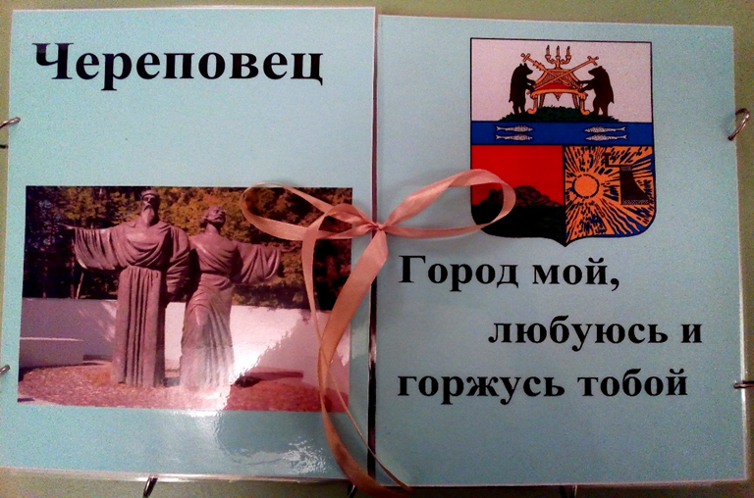
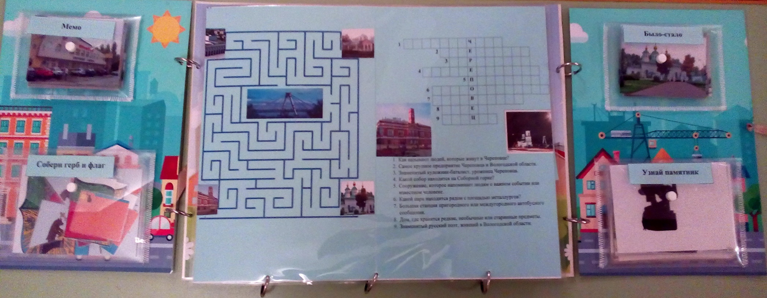
Обобщить полученные знания помогают дидактические игры, которые представлены в лэпбуке «Череповец, город мой, любуюсь и горжусь тобой»

Slide 11
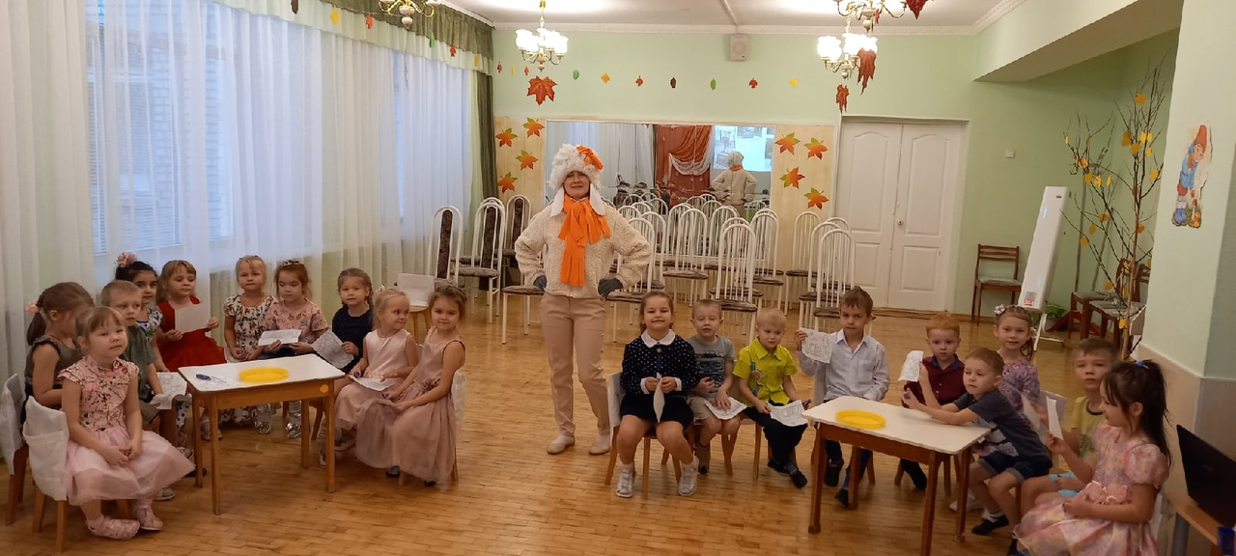
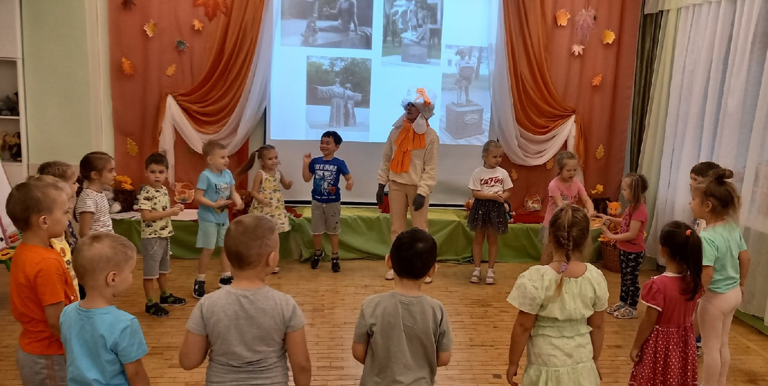
В рамках реализации регионального компонента и поддержании интереса к изучению родного города и края используются праздники и развлечения. Одно из самых ярких и полюбившимся детям является развлечение «Путешествие с Овечкой Череповечкой».
Детям приносит радость не только само мероприятие, но и подготовка к нему, в ходе которой они знакомятся с историей возникновения Череповца, архитектурой и достопримечательностями, предприятиями, профессиями и улицами родного города.

Slide 12
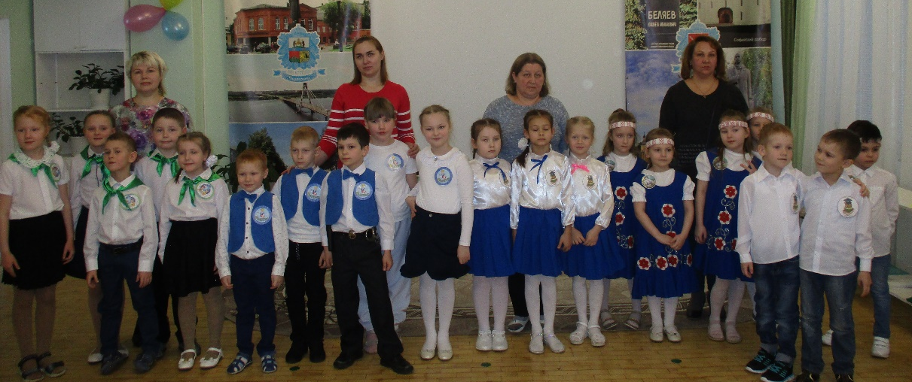
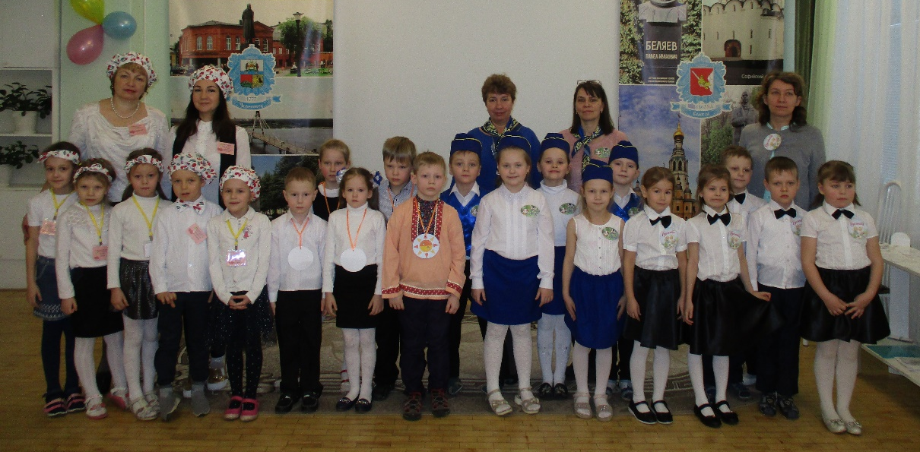
Наше дошкольное учреждения является организатором городского конкурса «Знатоки родного края». Основная цель конкурса: воспитание позитивных чувств к малой Родине, формирование краеведческих знаний, активизация познавательного интереса и социальной активности у детей дошкольного возраста, а также привлечение внимания педагогов и родительской общественности к вопросам воспитания у дошкольников патриотических чувств.

Slide 13
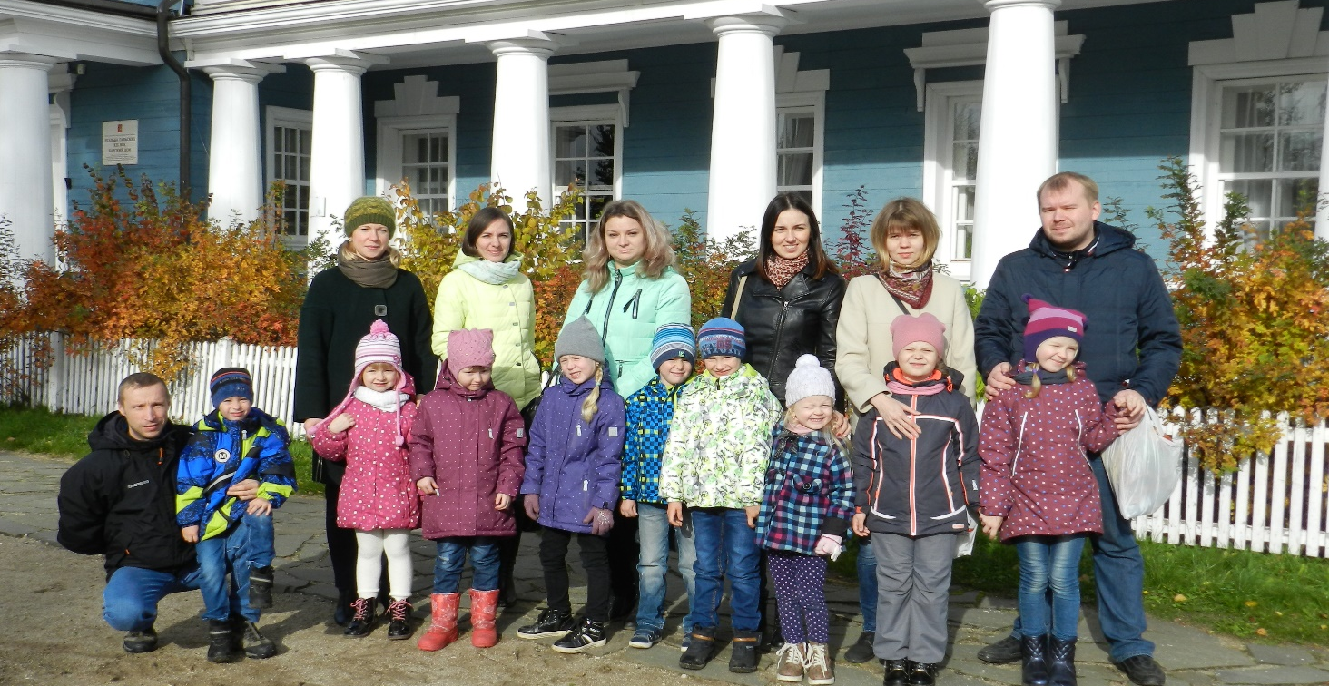
Внедрение регионального компонента способствовало оптимизации работы по патриотическому воспитанию дошкольников, тем самым, в дошкольном учреждении созданы условия, так, чтобы каждый воспитанник смог узнать и полюбить свой город и родной край, знать достопримечательности, людей, которые прославили наш край, познакомиться с разнообразием животного и растительного мира Вологодчины.

